Slide 1
Пирамиды
Составитель: ПДО Мушина ольга витальевна

Slide 2
Цель и задачи
Цель – построение пирамиды.
Задачи:
изучить историю возникновения пирамид;
расширить кругозора ребенка;
познакомить с принципами построения пирамид.

Slide 3
Формы и методы
Методы: словесный, наглядный и практический.
Форма занятия: рассказ, виртуальная экскурсия, практическая работа.

Slide 4
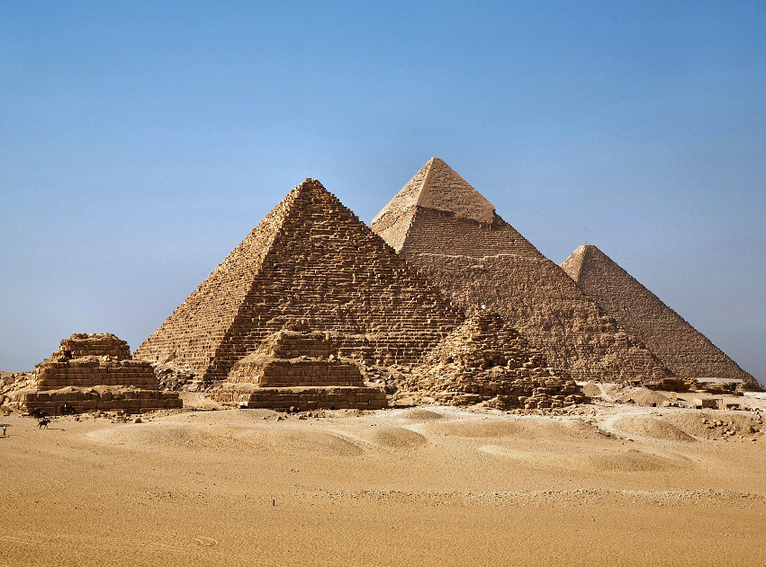
Неразгаданных тайн на нашей планете с каждым годом становится все меньше. Постоянное совершенствование техники, сотрудничество ученых различных областей наук раскрывает нам секреты и загадки истории. Но тайны пирамид до сих пор не поддаются пониманию.
Единственным из 7 чудес света Древнего мира, сохранившимся до наших дней, являются Великие пирамиды Гизы, этот памятник античности был спроектирован и построен в качестве усыпальниц фараонов и признан самым высоким сооружением своего времени.

Slide 5
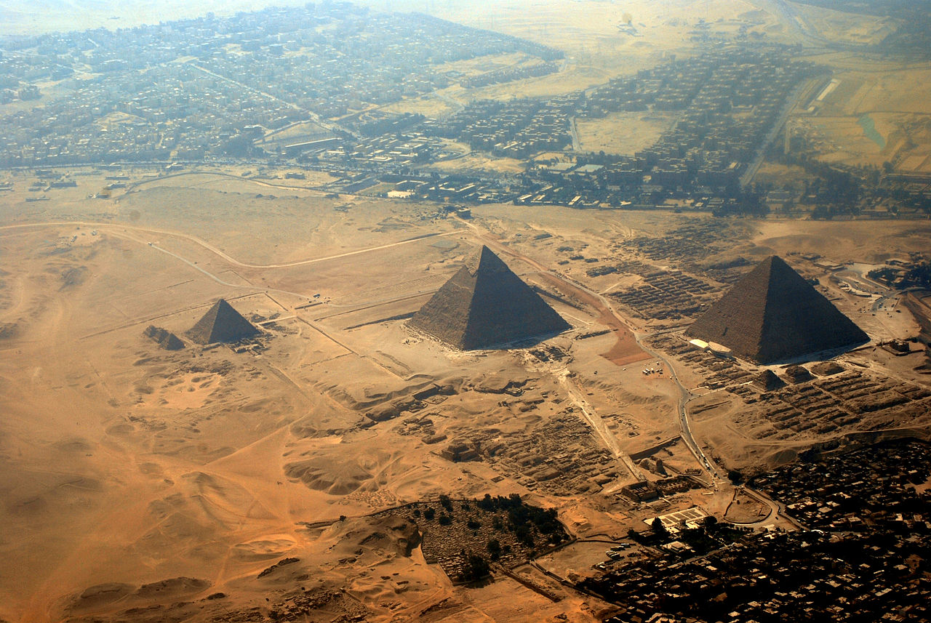
Находится на плато Гиза в Большом Каире, Египет, и включает в себя Великую пирамиду Гизы (или Хеопса), Пирамиду Хафре и Пирамиду Менкауре, а также связанные с ними комплексы пирамид и Великого Сфинкса Гизы. Все они были построены во времена Четвертой династии Древнего царства Древнего Египта, между 2600 и 2500 годами до нашей эры. На этом участке также находится несколько кладбищ и остатки рабочего поселка.
Хафре
Хеопса
Менкауре

Slide 6
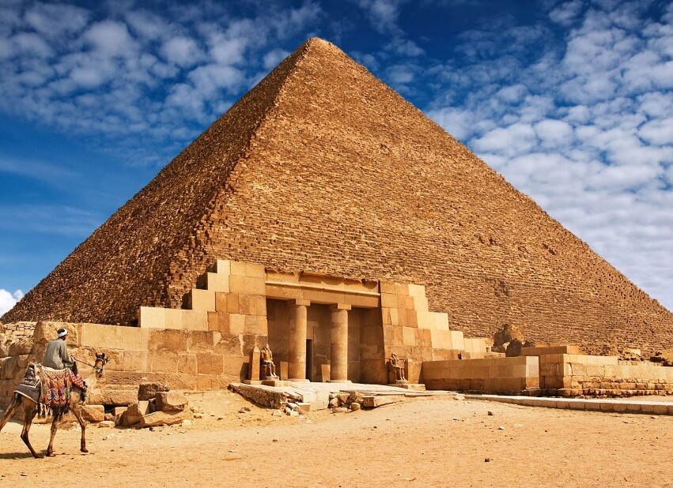
Описание египетских пирамид
Археологи говорят о 118 пирамидах в Египте, частично или полностью сохранившихся до нашего времени. Их возраст – от 4 до 10 тысячелетий. Одна из них – Хеопса – является единственным уцелевшим «чудом» из «Семи чудес света».

Slide 7
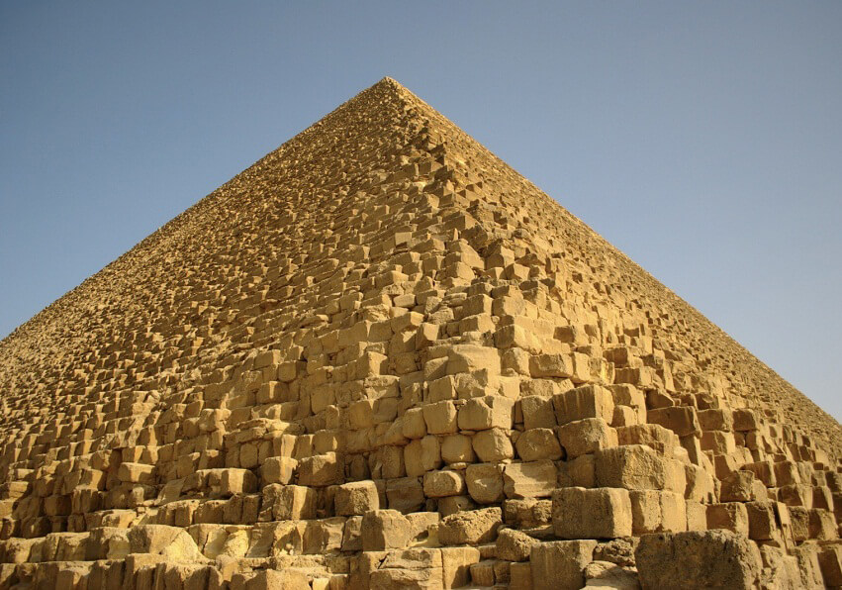
Эти пирамиды стали самыми посещаемыми экскурсионными объектами в Египте. Они отлично сохранились, чего нельзя сказать о многих других сооружения. Да и местные жители внесли свой вклад в разрушение величественных некрополей, снимая облицовку и выламывая камни из стен для строительства своих домов.

Slide 8
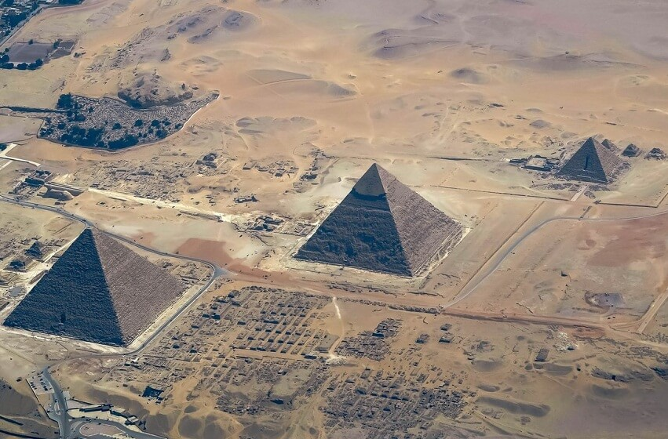
Предназначались они для упокоения правителей. Огромные масштабы усыпальниц (некоторые – высотой почти до 150 м) должны были свидетельствовать о величии захороненных фараонов, здесь же помещались вещи, которые правитель любил при жизни и которые пригодятся ему в загробной жизни.

Slide 9
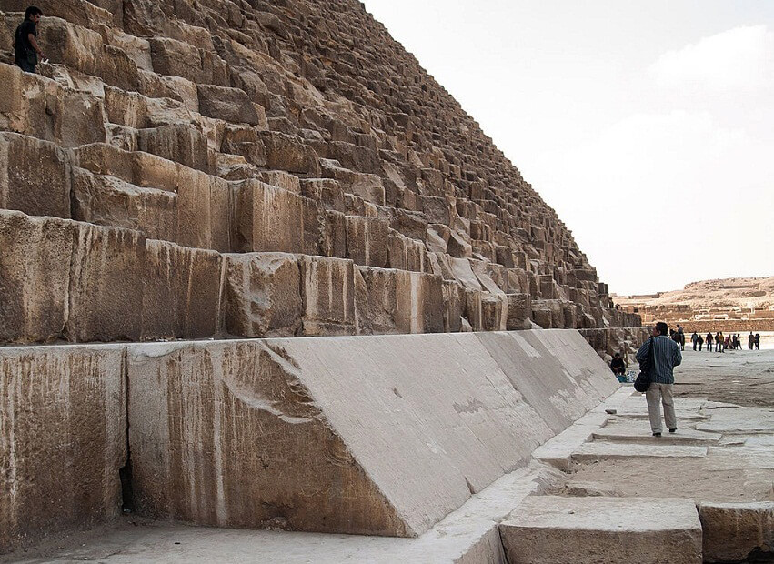
Для постройки использовали каменные блоки различных размеров. Каменные блоки обтачивались и подгонялись так, что между ними не могло проскочить лезвие ножа. Укладывались блоки друг на друга со смещением, что образовывало ступенчатую поверхность сооружения. Почти все египетские пирамиды имеют квадратное основание, стороны которого ориентированы строго по сторонам света.

Slide 10
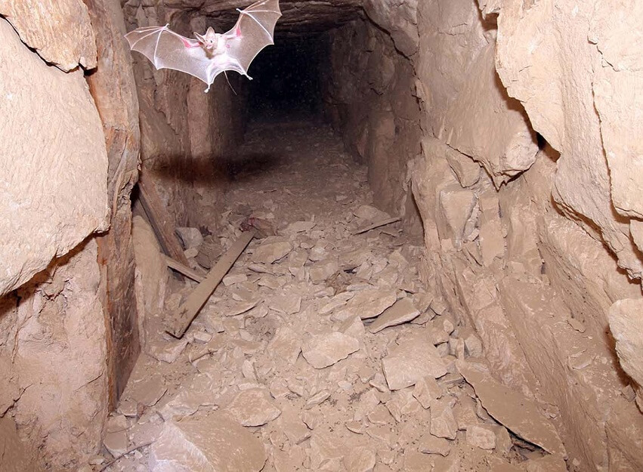
Так как пирамиды служили местом погребения фараонов, то и внутри устройство и убранство у них схожи. Главная составляющая – погребальный зал, где устанавливался саркофаг правителя. Вход устраивался не на уровне земли, а на несколько метров выше, причем маскировался облицовочными плитами. От входа к внутреннему залу вели лестницы и ходы-коридоры, которые иногда сужаются настолько, что по ним можно пройти только на корточках или ползком.

Slide 11
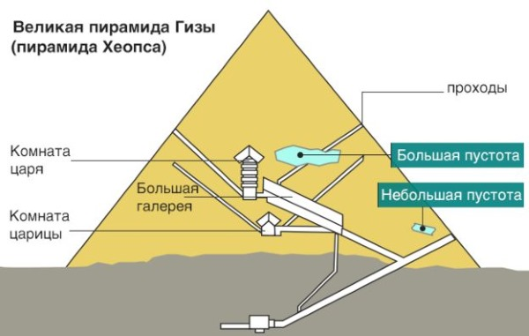

Slide 12
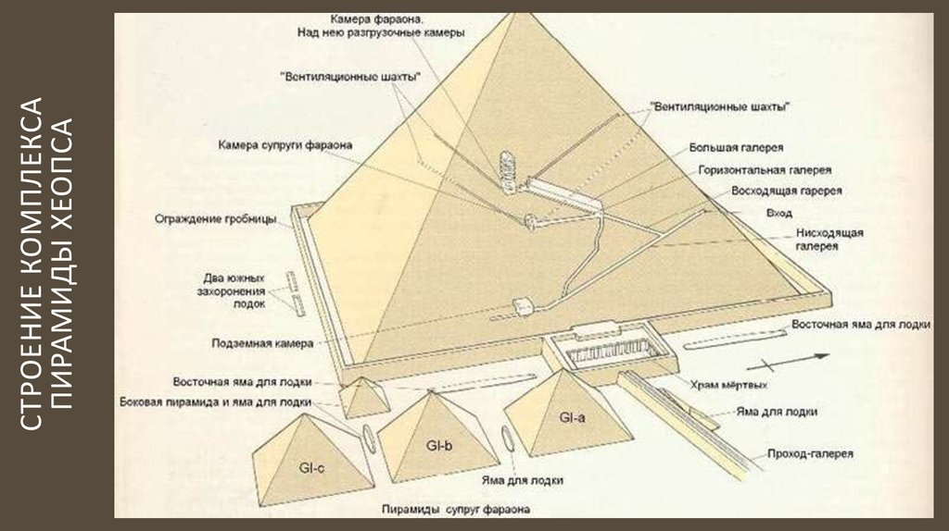

Slide 13
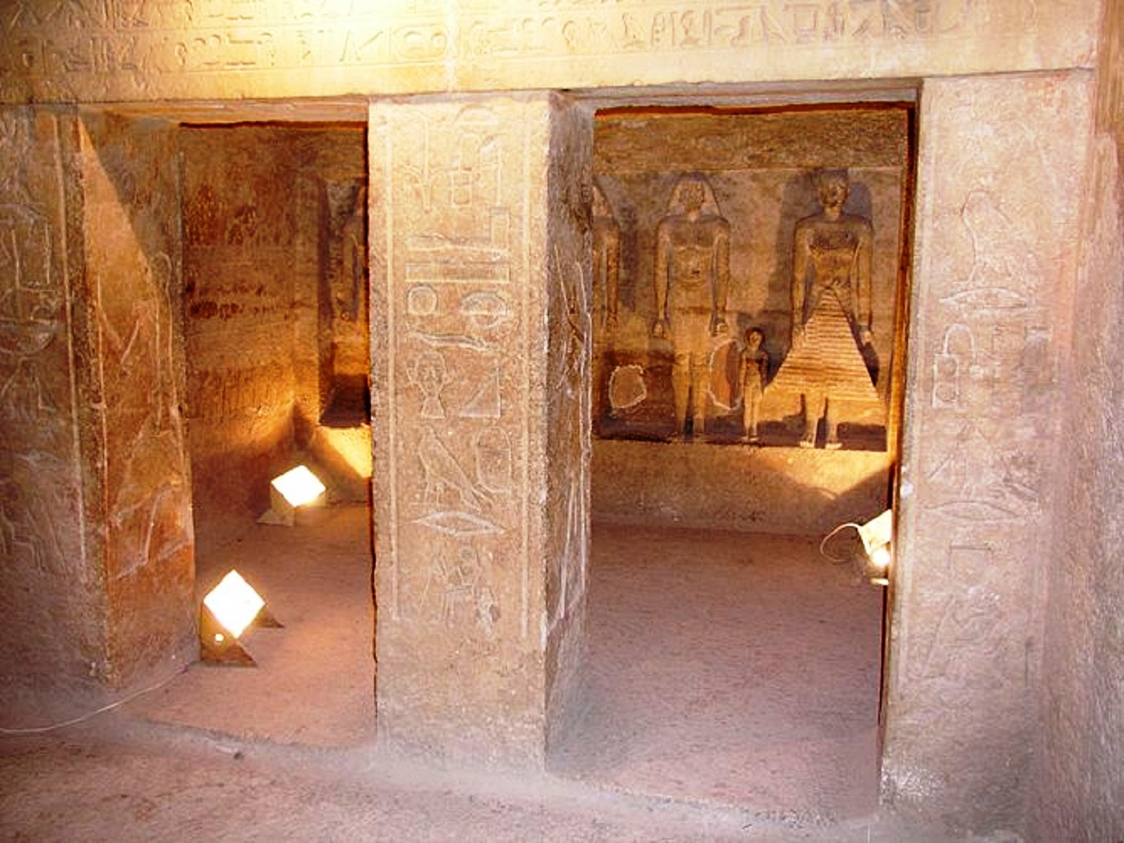
В большинстве некрополей погребальные залы (камеры) находятся ниже уровня земли. Вентилирование осуществлялось через узкие шахты-каналы, которыми пронизаны стены. Наскальные картинки и древние религиозные тексты встречаются на стенах многих пирамид – собственно, из них ученые черпают часть информации о строительстве и владельцах захоронений.
Гробница фараона Хефрена

Slide 14
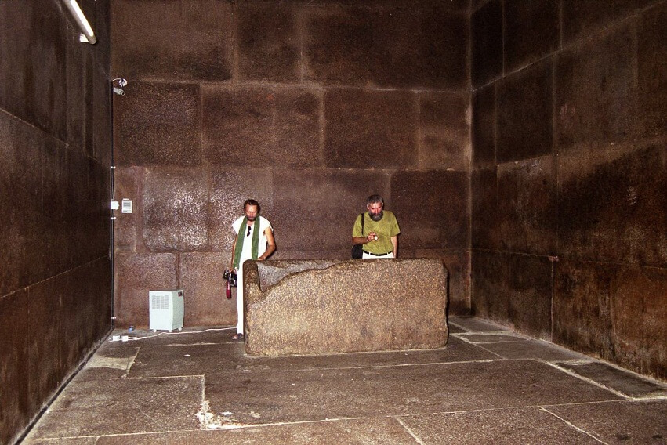
Вид камеры Царя с пустым саркофагом. Хорошо видно точно пригнанные гранитные плоские глыбы, из которых сделаны стены, пол и потолок этого помещения.

Slide 15
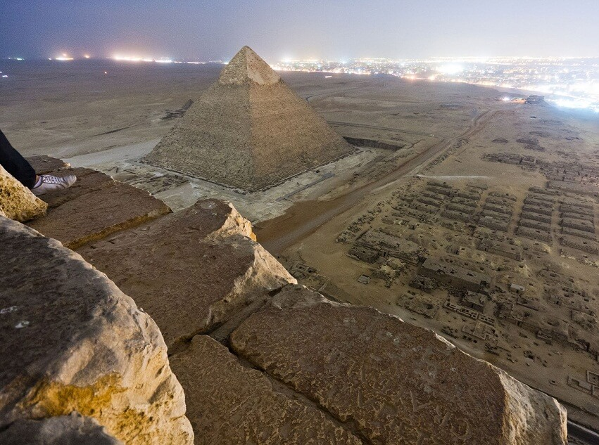
Основные загадки пирамид
Форма некрополей. Почему выбрана именно форма пирамиды?
Почему грани располагались четко по сторонам света?
Как перемещались огромные каменные блоки от места выработки и как их поднимали на большую высоту?
Не были ли постройки возведены инопланетянами или людьми, владеющими магическим кристаллом?
и т.д.

Slide 16
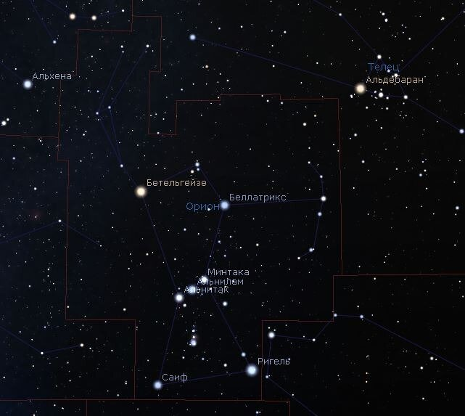
Ответы и теории
Стороны всех трех пирамид Гизы ориентированы с севера на юг и с востока на запад.
Одна из теорий: расположение пирамид представляет собой изображение созвездия Ориона.
В основе этой теории лежит предположение о том, что относительное положение трех главных древнеегипетских пирамид на плато Гиза было намеренно соотнесено с относительным положением трех звезд в созвездии Ориона, составляющих Пояс Ориона, поскольку эти звезды появились как раз в период возведения пирамид.

Slide 17
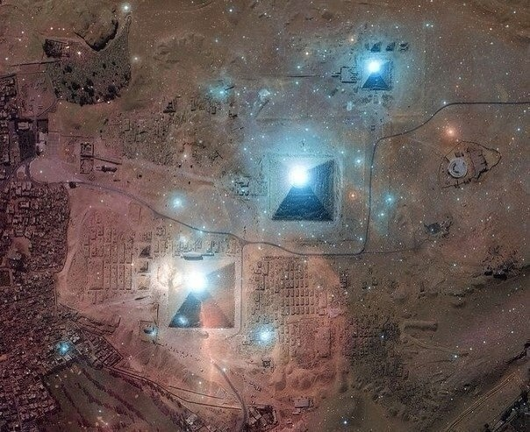
Совпадение звёзд созвездия Ориона с расположением и величиной пирамид в Гизе 12,5 тыс. лет назад.

Slide 18
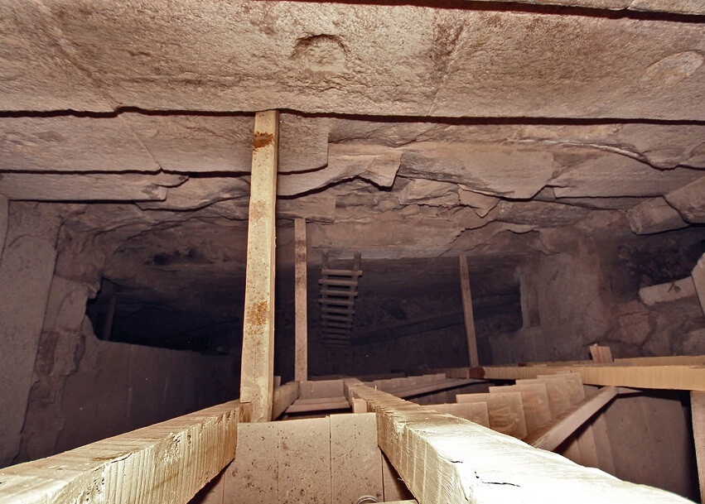
Ученые спорят также над вопросом, кто построил такие высокие монументальные сооружения.
Ранее считалось, что их строили рабы. Однако новые открытия археологов и антропологов убеждают в том, что строителями были вольные люди, получавшие хорошее питание и медицинскую помощь.

Slide 19
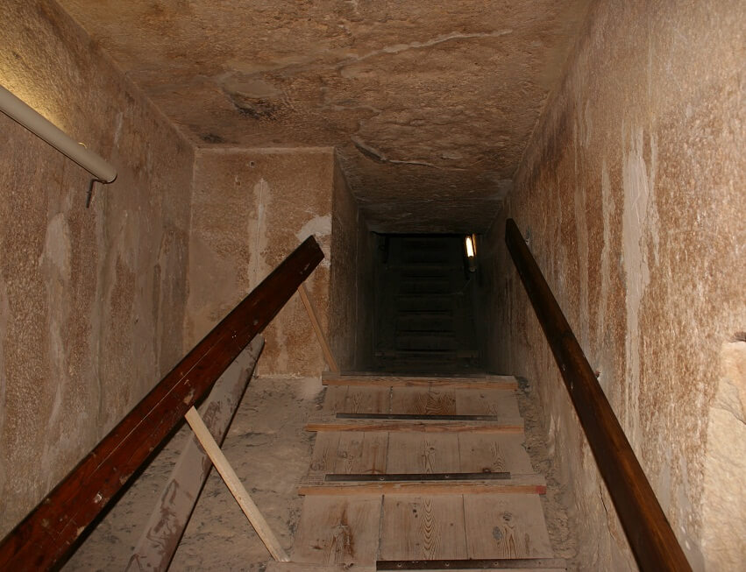
Очень часто при раскопках случались смерти людей, которым приписывали мистические совпадения, что спровоцировало слухи и разговоры о проклятии фараонов. Никаких научных подтверждений этому нет. Возможно, слухи пустили для отпугивания воров и мародеров, желающих найти в могилах ценные вещи и украшения.

Slide 20
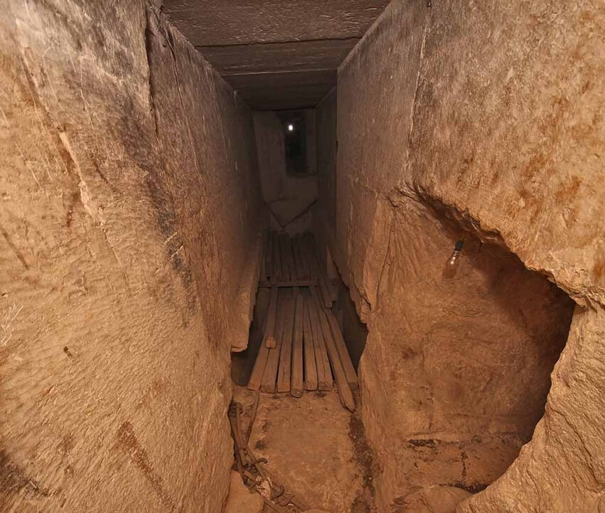
К загадочным интересным фактам можно отнести сжатые сроки строительства египетских пирамид. Согласно расчетам, крупные некрополи при том уровне техники должны были возводиться не менее чем за столетие. Каким образом, например, пирамида Хеопса была построена всего за 20 лет?

Slide 21
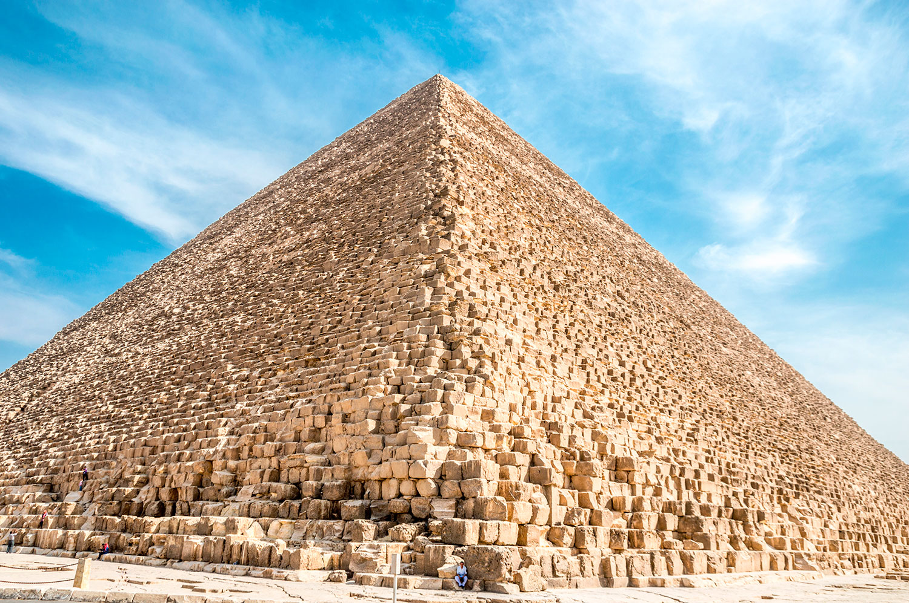
Пирамида Хеопса
Первоначальная высота пирамиды Хеопса составляла 146 м, длина стороны – 230 м. Построена за 20 лет. Самая большая из египетских достопримечательностей имеет не один, а три погребальных зала. Один из них находится ниже уровня земли, а два – выше линии основания.
Сама мумия Хеопс не найдена до сих пор.

Slide 22
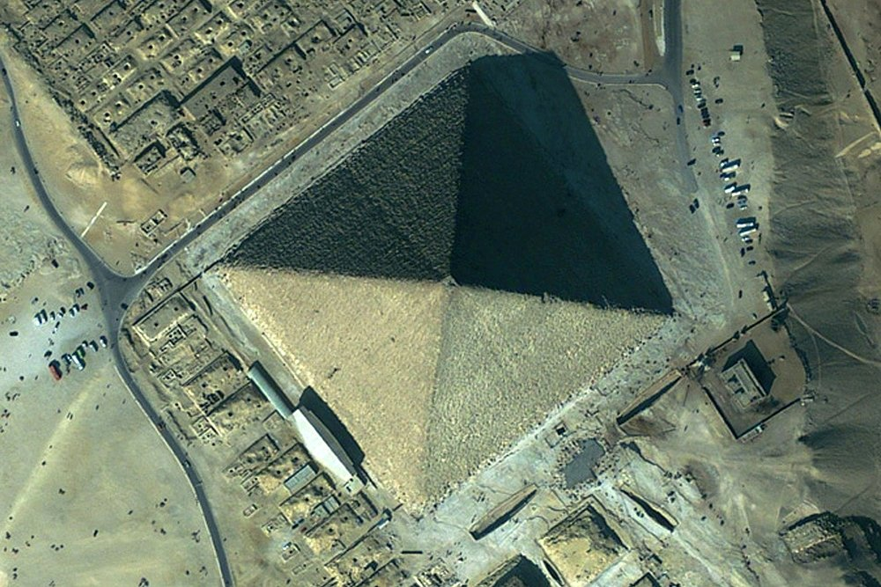
Пирамида Хеопса, вид сверху

Slide 23
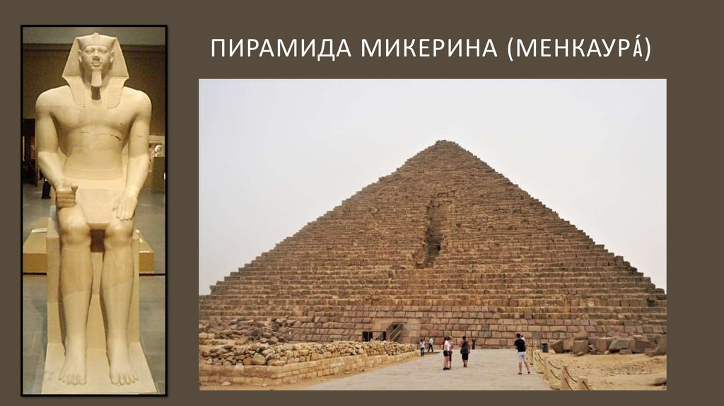

Slide 24
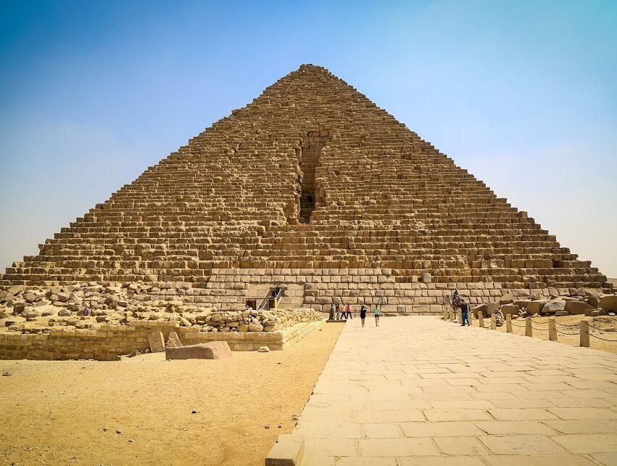
Пирамида Микерина – 66 м в высоту и 108 м в длину. Внутри была установлена огромная статуя фараона.

Slide 25
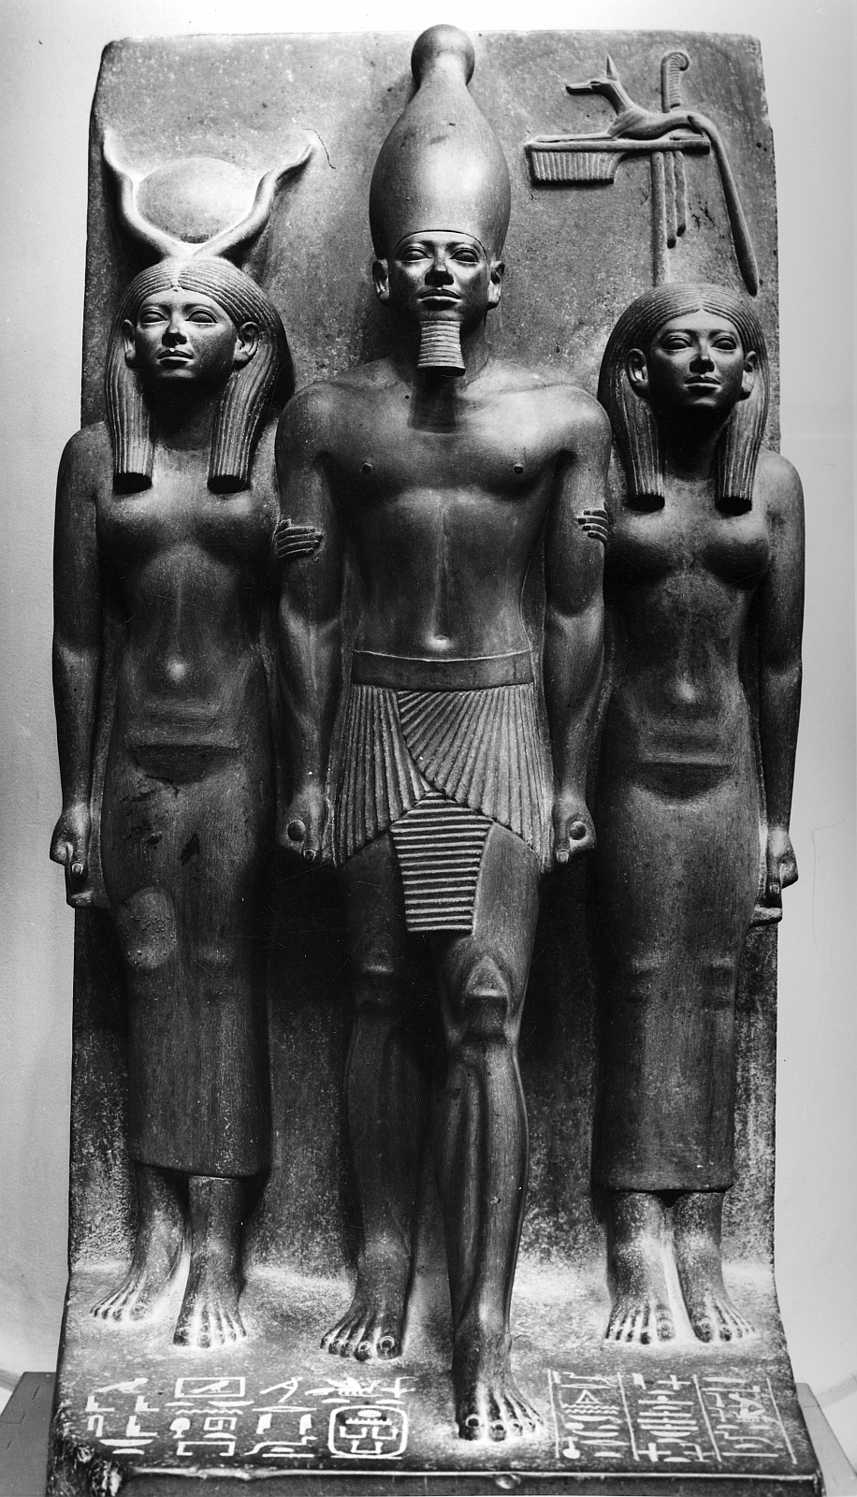
Четыре полные статуи изображали самого фараона Микерина в сопровождении двух богинь. Такие скульптурные композиции стали называть “триады”.
На ногах созданных статуй видны вены, а на кончиках пальцев - кутикула (валик кожи, который обрамляет основание ногтевой пластины). Статуя сделана тысячи лет назад, да еще и с такой точностью, и все это создано из одного цельного блока диорита!
Микерин с богиней Хатхор и богиней Бат.

Slide 26
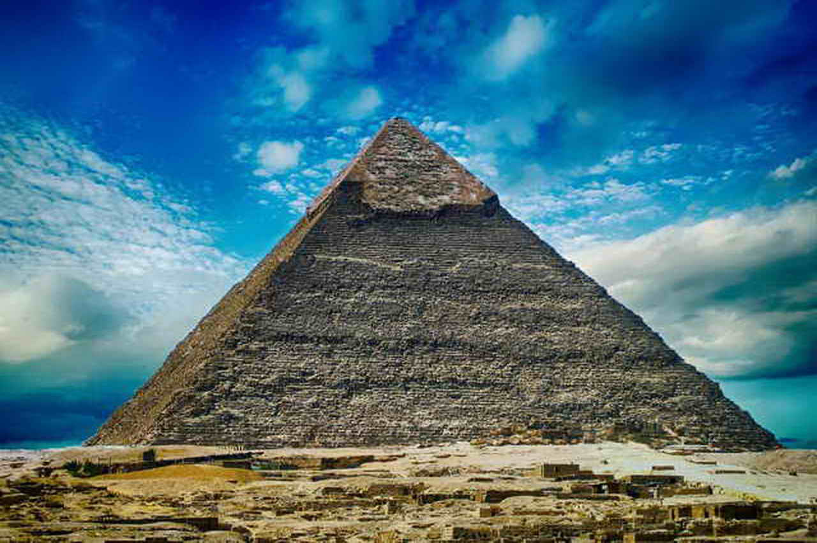
Пирамида Хефрена
Имеет высоту 143 м, длину стороны 215 м. Именно возле нее расположен знаменитый Сфинкс.

Slide 27
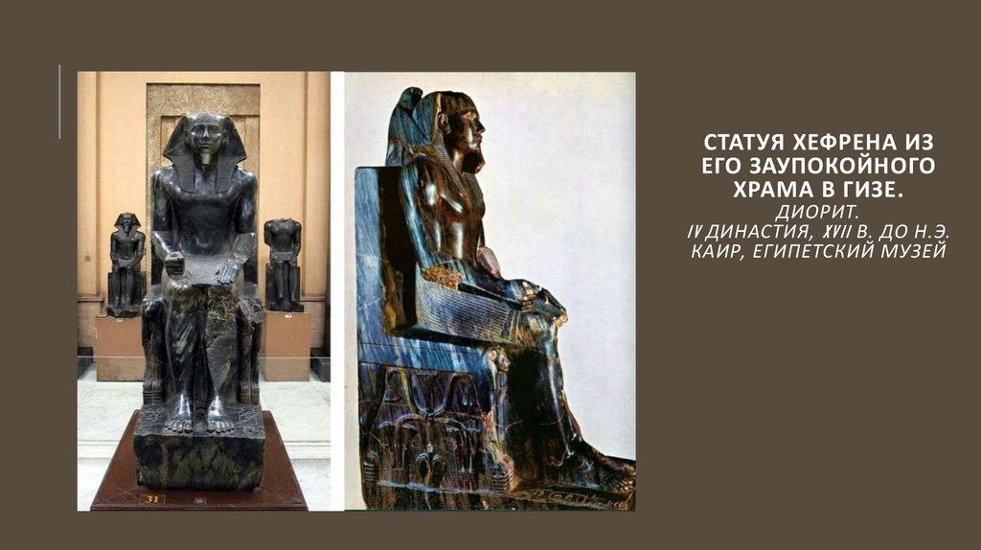

Slide 28
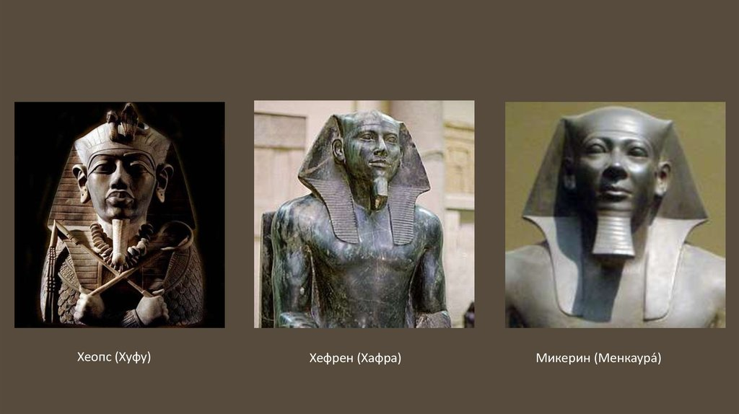

Slide 29
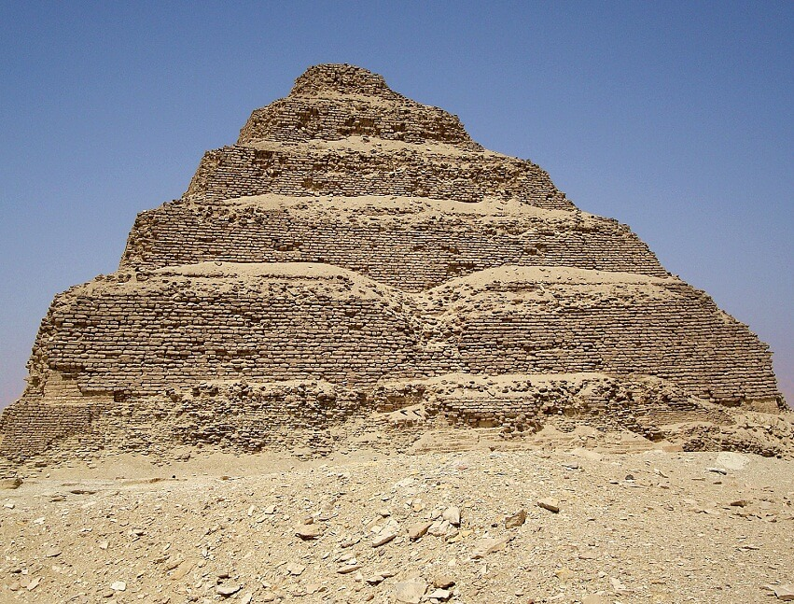
Пирамида Джосера
Первая пирамида в мире находится в Саккаре, недалеко от Мемфиса – бывшей столицы Древнего Египта. Сегодня пирамида Джосера не так привлекательна для туристов, как некрополь Хеопса, но в свое время она была самой большой в стране и самой сложной по инженерному проекту

Slide 30
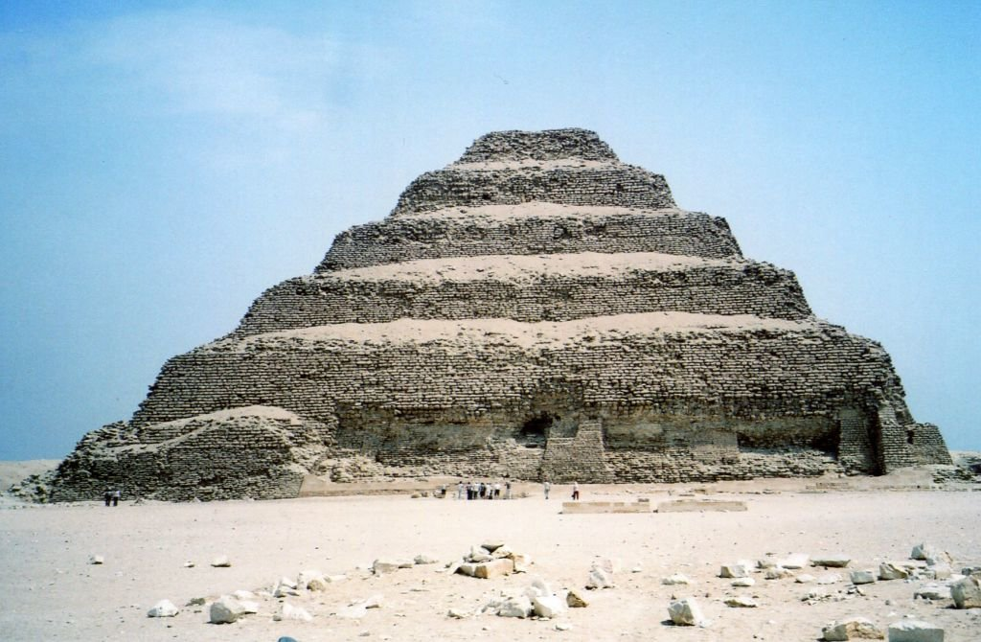
Погребальный комплекс включал в себя часовни, внутренние дворы, хранилища. Сама шестиступенчатая пирамида имеет не квадратное основание, а прямоугольное. Высота самого сооружения 60 м, внутри него расположено 12 погребальных камер, где предположительно был захоронен сам Джосер и члены его семьи. Мумию фараона при раскопках обнаружить не удалось. Всю территорию комплекса в 15 га окружала каменная стена высотой 10 м. В настоящее время восстановлена часть стены и других построек, а пирамида, возраст которой приближается к 4700 годам, сохранилась достаточно хорошо.

Slide 31
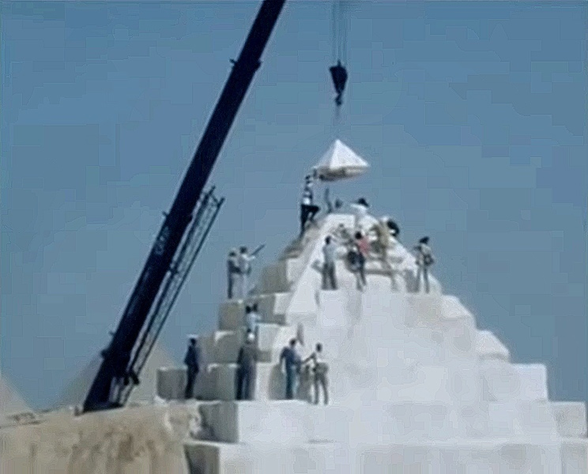
В 1977 году японцы решили построить уменьшенную копию Великой пирамиды... ...Причем с использованием строительных методов и технологий, которыми должны были руководствоваться зодчие времён фараонов. Копия Хеопса должна быть в высоту чуть более 10 метров, размер основания в 15 раз меньше оригинала. Размер блоков должен быть от 1 до 3 тонн, тогда как масса некоторых блоков Великой пирамиды доходит до 35 тонн. Задача выглядела хоть и необычной, но осуществимой, и сроки возведения пирамиды оценивались в один месяц. В итоге, весь процесс возведения занял год. Это при том, что для установки некоторых частей конструкции использовались современные краны и даже вертолёт. После завершения строительства пирамиды руководитель проекта сказал, что теперь они знают, как пирамиды не строили.

Slide 32
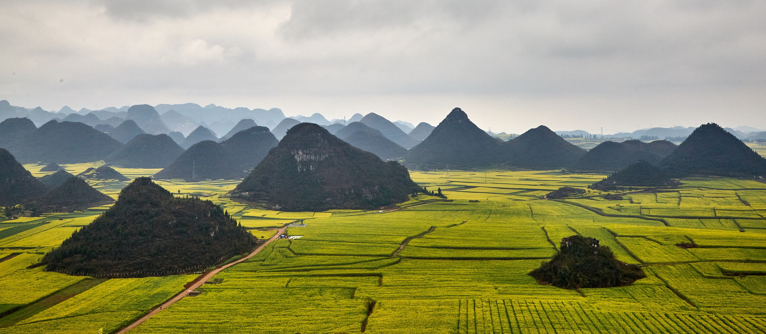
Пирамиды в Китае. Китайское правительство определило около 400 пирамид к северу от Сиань. Во многих местах мавзолеи имеющие форму мезоамериканских пирамид были раскопаны. Отличаются они от египетских пирамид тем, что имеют плоскую вершину и покрыты растительностью.

Slide 33
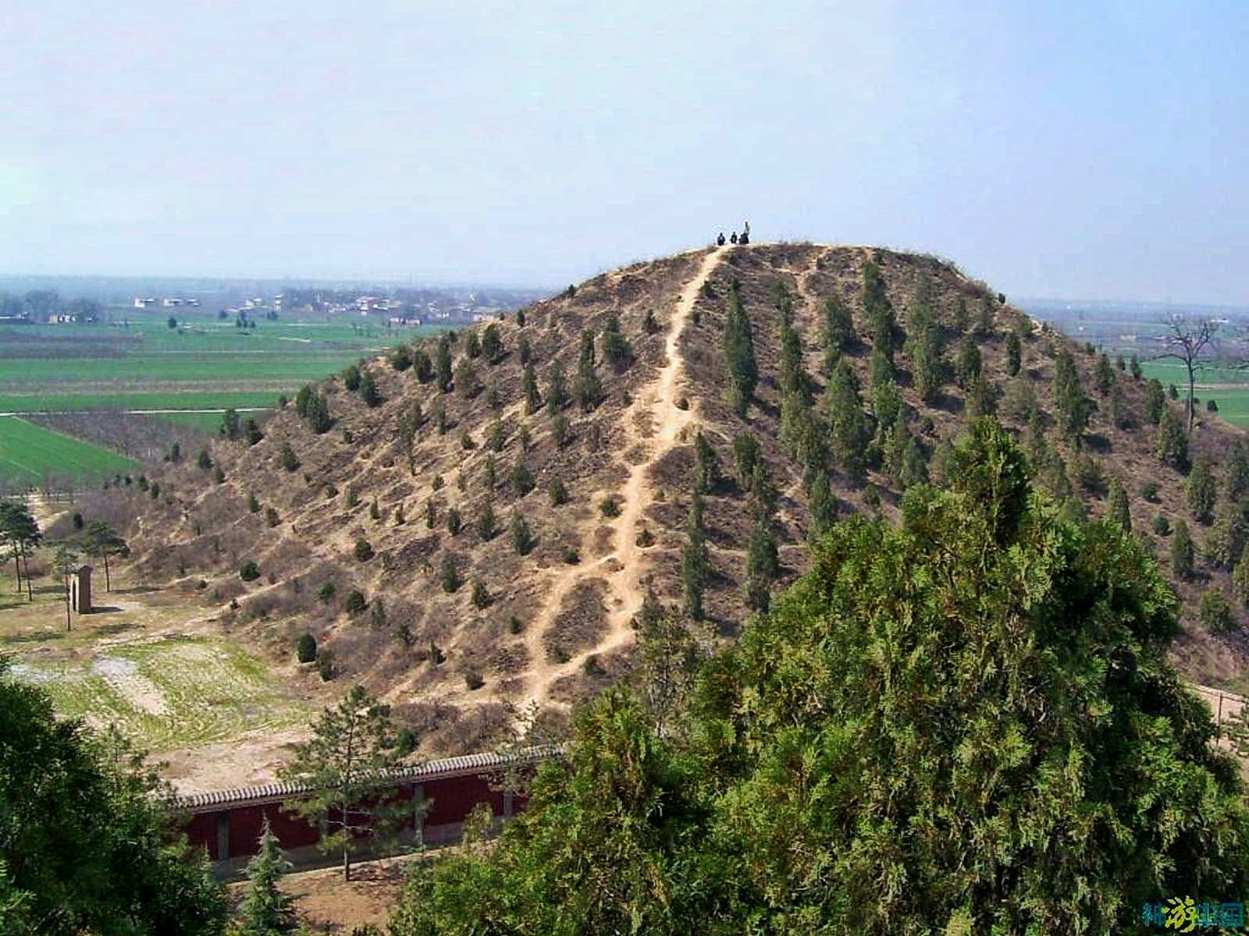
Большинство пирамид чрезвычайно трудно обнаружить, поскольку они скрыты пышными склонами и холмами, а также высокой травой и деревьями. Лишь некоторые сооружения доступны для туристов.

Slide 34
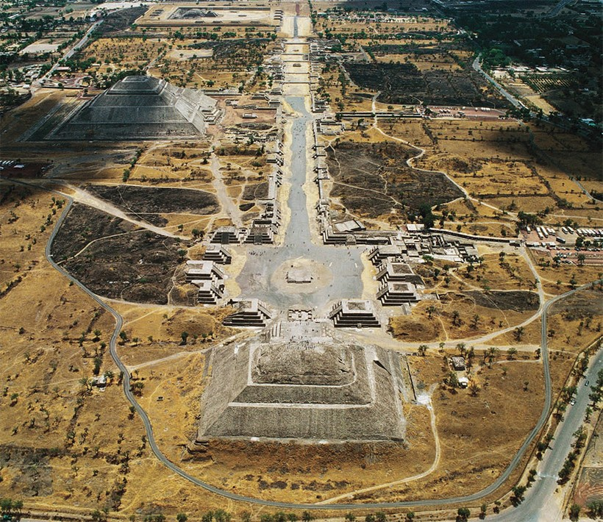
Пирамиды Мексики.
Город Теотиуакан во времена своего расцвета стал сердцем огромной империи майя

Slide 35
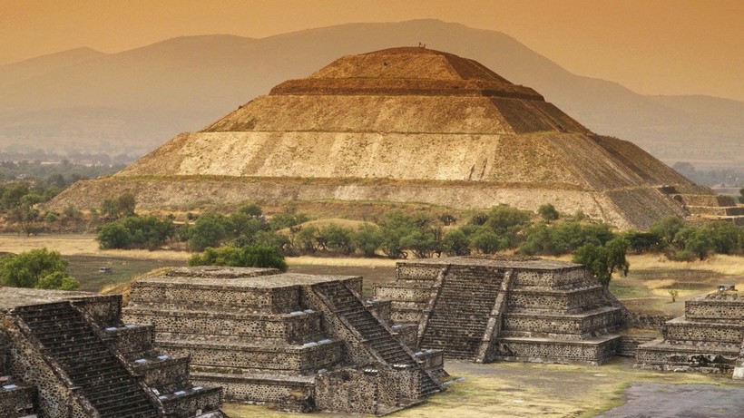
Пирамида Солнца. Длина ее грани 225 м., а высота 65,5 м.

Slide 36
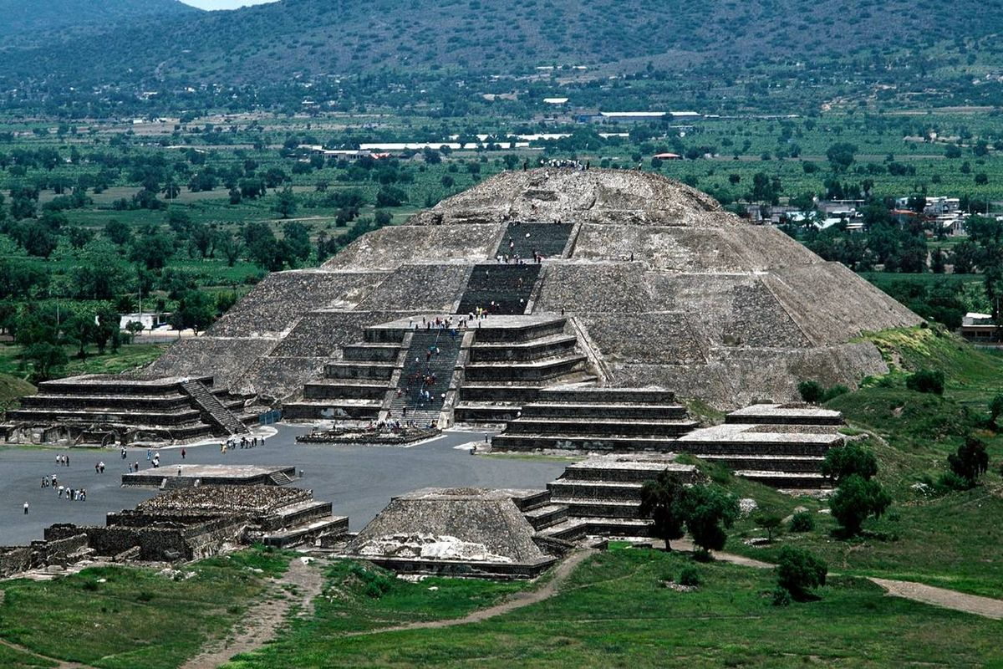
Пирамида Луны. 42 метра в высоту и
150 метров в ширину.

Slide 37
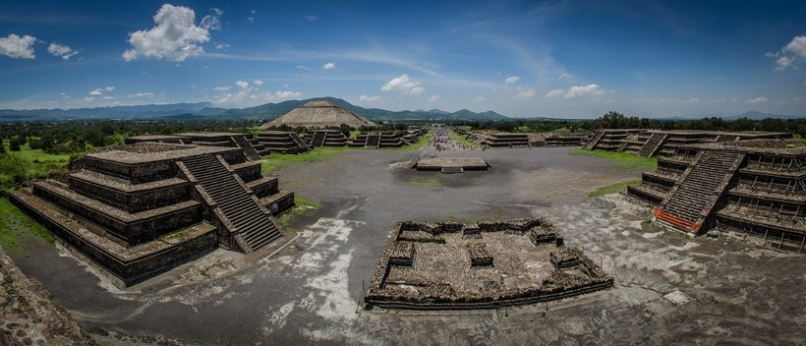
Вид с пирамиды Луны на Дорогу Мёртвых и пирамиду Солнца.

Slide 38
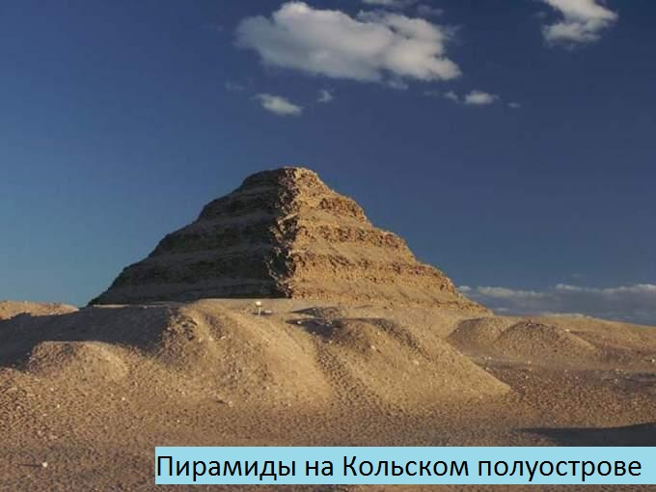
Пирамиды России

Slide 39
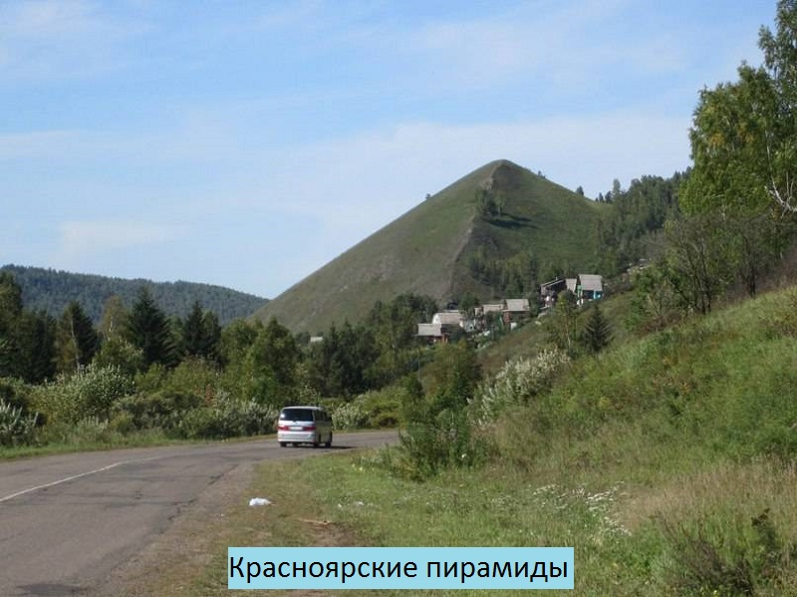

Slide 40
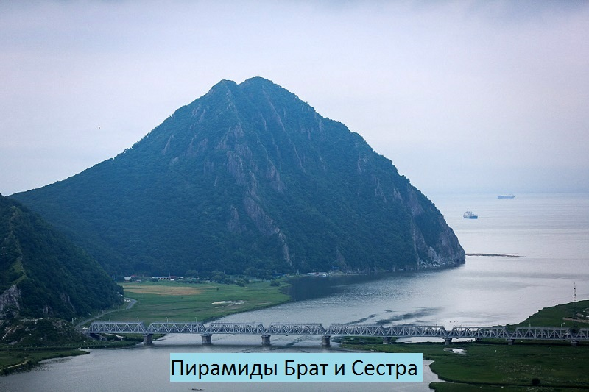

Slide 41
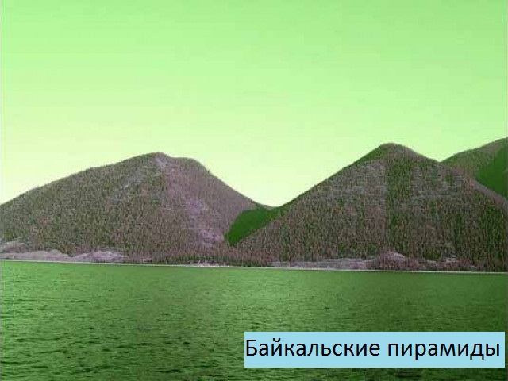

Slide 42
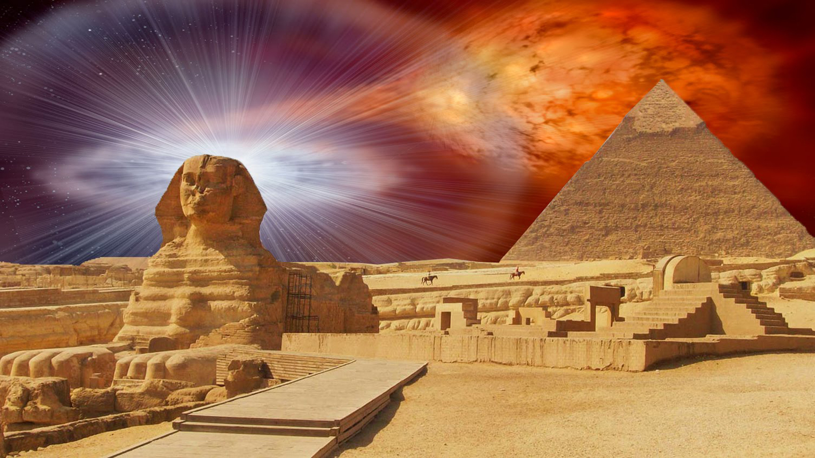
Заключение
Пирамиды представляют интерес для ученых многих направленностей. Чем больше мы узнаем о пирамидах, тем больше у нас возникает вопросов. Каждый из вас в будущем может помочь в разгадке тайн пирамид.
Практика: собрать пирамиду Хеопса.

Slide 43
Источники
https://touristam.com/piramida-heopsa.html
https://ru.wikipedia.org/wiki
https://ivanero123.wordpress.com/2014/04/12/пирамида-хеопса/
https://planetofhotels.com/guide/ru/egipet/al-manyal/piramida-khefrena
https://fishki.net/1923232-velikij-sfinks-48-faktov-iz-zhizni-monumenta.html
http://jj-tours.ru/articles/Egypt/egypt-pi-mikerin-pyramid.html
https://mysteriesrunsolved.com/ru/2021/10/secret-white-pyramid-of-xian.html
https://obshe.net/posts/id461.html
https://travelask.ru/mexico/mexico-city/piramidy-teotiuakana

